Slide 1
Äquipotentiallinie

Slide 2
-
-
-
-
-
-
-
-

Slide 6
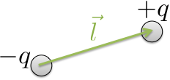

Slide 9
+
+
Gauß’sche Flächen
+
+
+
+
+
+
+

Slide 10
+
+
+
+
+
+
+
+

Slide 11
+
=

Slide 12
+
-

Slide 13
+
+
+
+
+
+
-
-
-
-
-
-
+
+
+
+
+
+
+
+
+
+
+
+
+
+
+
+
-
-
-
-
-
-
-
-
-
-
-
-
-
-
-
-

Slide 14


Slide 15
a
+
-
b
+
-
-
-
+
+
+
-
+
-
-
-
+
+
+
-
+
-
-
-
+
+
+
-
+
-
-
-
+
+
+
-
+
-
-
-
+
+
+
-
+
-
-
-
+
+
+
-
+
-
-
-
+
+
c
+
-
d
+
-
+
-
+
-
+
-
+
-
+
-
+
-
+
-
+
-
+
-
+
-
+
-
+
-
+
-
+
-
+
-
+
-
+
-
+
-

Slide 16
+
-
+
-
+
-
+
-
+
-
+
-
+
-
+
-
+
-
+
-

Slide 19
R₁
U₁
U₂
R₂
U₃
R₃

Slide 20
Ohne Dielektrikum
Mit Dielektrikum

Slide 21
Ohne Dielektrikum
Batterie unterbrochen
Mit Dielektrikum

Slide 22
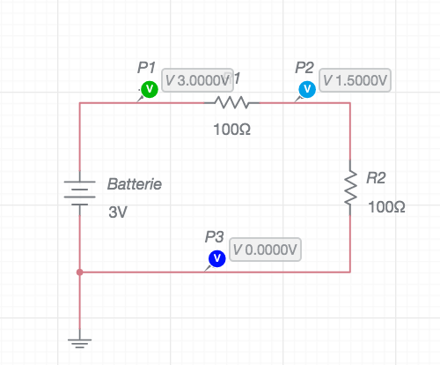

Slide 23
